Slide 1
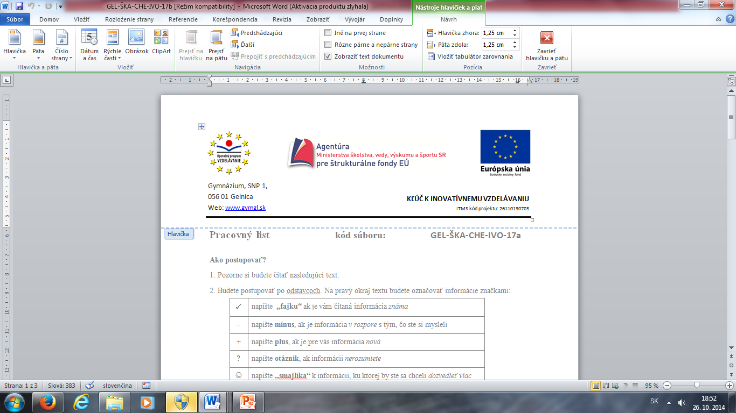
Kovy skupiny zinku
RNDr. Lenka Škarbeková
Súbor: GEL-ŠKA-CHE-IIA-33

Slide 2
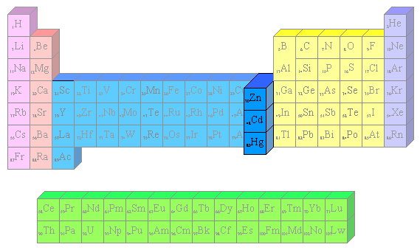
Prvky sa nachádzajú v 12. skupine PTP
Patria medzi prechodné prvky (d-prvky)

Slide 3
Všeobecná charakteristika
striebrolesklé kovy
nízka teplota topenia
typické oxidačné číslo +II – výnimka Hg (môže sa vyskytovať aj v +I)
plne zaplnené d orbitály
tvoria aj koordinačné zlúčeniny (koordinačné zlúčeniny kadmia sú stabilnejšie)
všetky tri reagujú s HNO₃ a konc. H₂SO₄
(n-1)d¹⁰ ns²

Slide 4
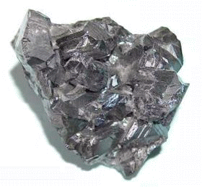
Zinok [Ar]3d¹⁰ 4s²
neušľachtilý kov, druhý najvýznamnejší biogénny d-prvok,
za normálnych podmienok krehký, pri teplote 100°-150° sa stáva kujným a ťažkým
na vlhkom vzduchu sa pokrýva tenkou vrstvičkou svojho oxidu
veľmi reaktívny, reaguje s neoxidujúcimi kyselinami za vzniku vodíka
v prírode sa vyskytuje v zlúčeninách vo forme
kremičitanov alebo sulfidov - napr.: ZnS – sfalerit

Slide 5
Beketov rad napätia kovov
Li, K, Ba, Sr, Ca, Na, Mg, Be, Al, Mn, Zn, Cr, Fe, Cd, Co, Ni, Sn, Pb H Cu, Ag, Hg, Pt, Au
neUšľachtilé kovy
Ušľachtilé kovy

Slide 6
Zlúčeniny zinku
rozpustné zinočnaté soli: halogenidy (okrem fluoridov),
dusičnany,
sírany.
väčšina týchto solí tvorí pri kryštalizácii z vodných roztokov hydráty – ZnSO₄.7H₂O – biela skalica
nerozpustné zlúčeniny: ZnS (biely)
ZnO a Zn(OH)₂ – amfotérne látky
?

Slide 7
Chemické reakcie zinku
reakcia zinku v neoxidujúcich kyselinách alebo v zriedených roztokoch oxidujúcich kyselín za vzniku vodíka:
Zn + H₂SO₄ → ZnSO₄ + H₂
v koncentrovaných roztokoch oxidujúcich kyselín bez vzniku vodíka:
Zn + 2 H₂SO₄ → ZnSO₄ + SO₂ + 2 H₂O
ZnO a Zn(OH)₂ sa rozpúšťajú v kyselinách na soli zinočnaté, v roztokoch hydroxidov alkalických kovov vytvárajú tetrahydroxozinočnatany:
ZnO + 2 OH⁻ + 2H₂O → [Zn(OH)₄]²⁻ + H₂
tetrahydroxozinočnatý katión

Slide 8


Výskyt zinku Biovýznam zinku
priečne pruhované svaly - tvorba NK
kosti, - tvorba bielkovín
nechty, - súčasť enzýmov
koža,
krv,
vlasy.

Slide 9
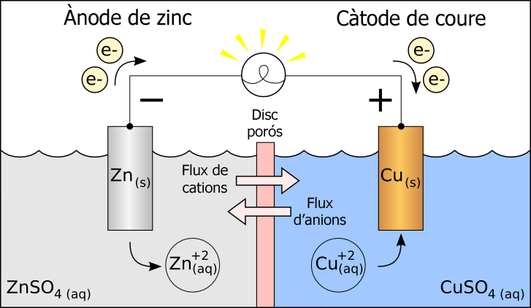
Využitie zlúčenín zinku
ZnO – farmaceutický priemysel, výroba mliečneho skla a špeciálneho papiera, v kozmetike ako biely pigment
ZnCl2 – zrnitý biely prášok, katalyzátor (pri výrobe metanolu)
výroba zliatin – mosadz
pozinkovanie plechov
anóda
katóda
Daniellov článok
https://www.youtube.com/watch?v=A0VUsoeT9aM

Slide 10
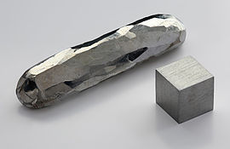

Kadmium (lat. Cadmium) [Kr]4d¹⁰ 5s²
neušľachtilý kov
nachádza sa v rudách spolu so zinkom
mäkkší a ťažnejší ako zinok, jeho zlúčeniny sú prudko jedovaté

Slide 11
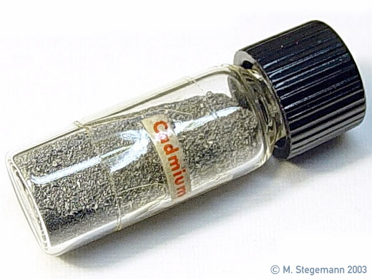
Zlúčeniny kadmia
Nerozpustné zlúčeniny: CdS (žltý)
CdCO3 (biely)

Slide 12
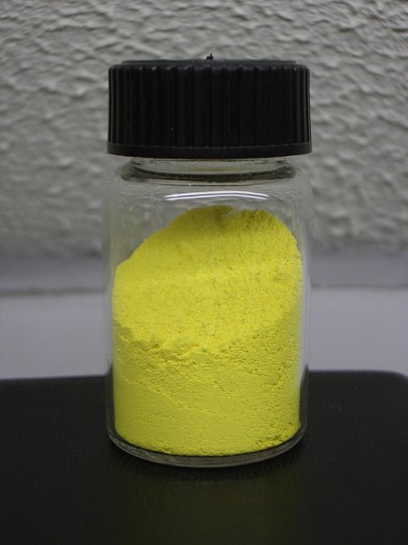
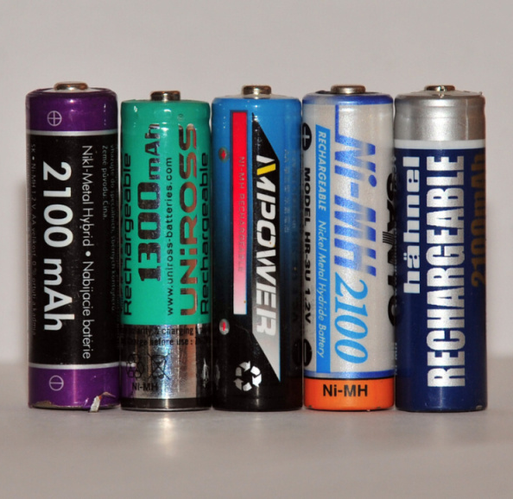
Využitie kadmia
CdS (Kadmiova žlť)– žltý prášok, dobre rozpustný vo vode, maliarska farba, žltý pigment
niklovo kadmiové batérie
kadmiové fólie sa používajú aj na ochranu proti radiácii

Slide 13
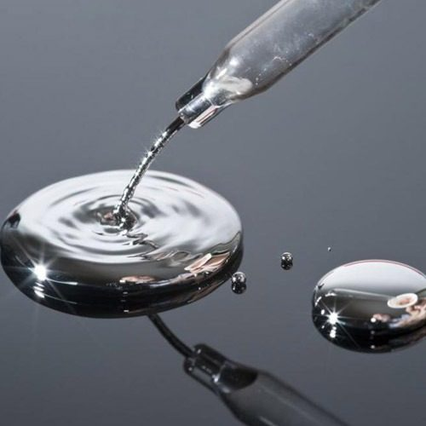
Ortuť [Xe]4f¹⁴ 5d¹⁰ 6s²
Beketov
rad
napätia
kovov
Ušľachtilý, jedovatý kov (aj pary)
jediný tekutý kov
rýdza ortuť sa vyskytuje zriedkavo
je súčasťou HgS = cinabarit, rumelka
dobrá tepelná a elektrická vodivosť
tvorba ortuťných (I+) alebo ortuťnatých (II+) solí

Slide 14
S inými kovmi poskytuje zliatiny, z nich sú mnohé rovnako ako elementárna ortuť za bežných teplôt kvapalné. Nazývajú sa amalgámy.
Upotrebenie ortuti je obmedzované jej jedovatosťou v zlúčenom aj nezlúčenom stave
Začína patriť k nedostatkovým kovom, lebo jej prírodné zdroje už nedokážu kryť rastúcu spotrebu

Slide 15
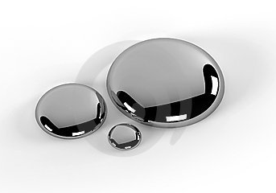
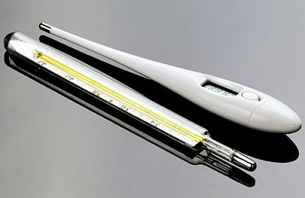
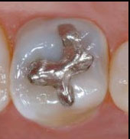
Zlúčeniny ortuti
Nerozpustné zlúčeniny: HgS
Rozpustné zlúčeniny: HgCl2
s inými kovmi Hg poskytuje
zliatiny - amalgámy

Slide 16

Využitie ortute
HgO – fungicíd, rozpúšťa sa v kyselinách za vzniku ortuťnatých solí
Hg₂Cl₂ (Kalomel) – využíva sa v medicíne na výrobu laxatív
výroba elektród
niektoré organokovové zlúčeniny ortuti sa uplatňujú vo farmácii

Slide 17
Zdroje
Obr. Zinok v PSP: http://is.muni.cz/el/1431/jaro2005/C2442/skripta/kapitola2501.html
Obr. Sfalerit: http://sk.wikipedia.org/wiki/Sfalerit
Obr. Nechty: http://sk.hairdresser-models.eu/gal%C3%A9ria/nechty/nechty-sa-franc%C3%BAzsky-umel%C3%A9-nechty.html
Obr. Vlasy: http://prozeny.blesk.cz/clanek/pro-zeny-trendy-krasa/205366/maly-tahak-pro-peci-o-vlasy-pouzivate-vsechny-pripravky-spravne.html
Obr. Daniellov článok: http://www.oskole.sk/?id_cat=3&clanok=4712
Obr.
Video Daniellov článok: https://www.youtube.com/watch?v=A0VUsoeT9aM
Obr. Kadmium: http://sk.wikipedia.org/wiki/Kadmium
Obr. Kadmium 2: http://zabavna-chemia.webnode.sk/d-prvky/prvky-skupiny-zinku/kadmium/
Obr. CdS: http://zabavna-chemia.webnode.sk/d-prvky/prvky-skupiny-zinku/kadmium/
Obr. Ni-Cd Batérie: http://zabavna-chemia.webnode.sk/d-prvky/prvky-skupiny-zinku/kadmium/
Obr. Ortuť: http://www.spam.estranky.sk/clanky/merkur.html
Obr. Teplomery: http://najmama.aktuality.sk/clanok/223641/ortutove-teplomery-nahradzame-digitalnymi/

